Slide 1
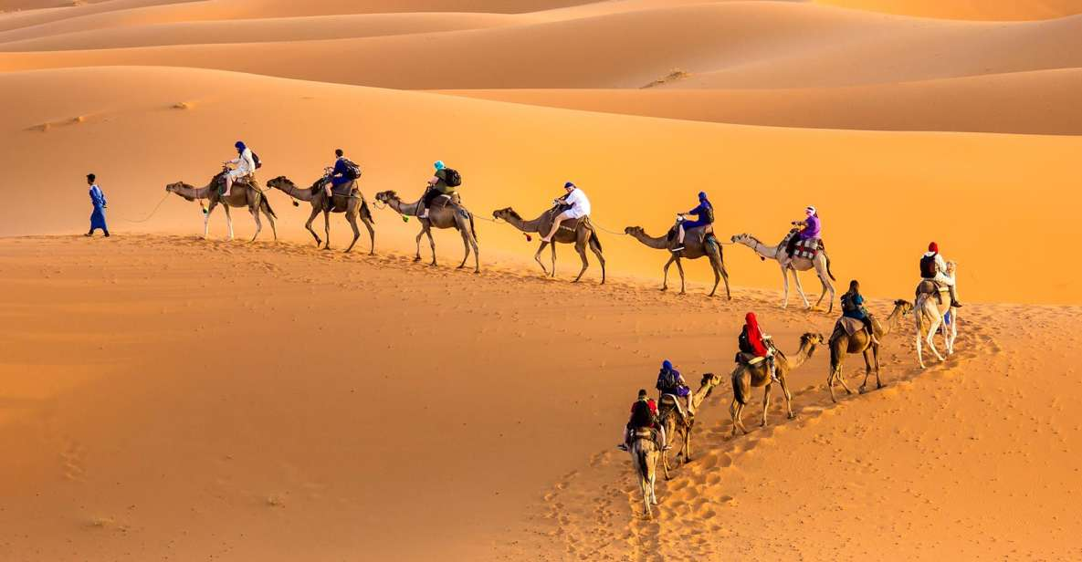
Όταν ο Ισαάκ μεγάλωσε, ο Αβραάμ έστειλε τον πιο πιστό δούλο του, τον Ελιέζερ, να πάει στη Μεσοποταμία για να βρει κατάλληλη γυναίκα για τον Ισαάκ, η οποία να προέρχεται από τη χώρα που γεννήθηκε. Ο δούλος πήρε δέκα καμήλες με διάφορα δώρα από τα αγαθά του σπιτιού, και έφυγε για τη Μεσοποταμία, στην πόλη όπου κατοικούσε ο Ναχώρ, ο αδερφός του Αβραάμ. Όταν έφτασε έξω από την πόλη, κοντά στο πηγάδι, προσευχήθηκε: «Κύριε Θεέ του κυρίου μου του Αβραάμ, βοήθησε με. Εγώ θα σταθώ κοντά στην πηγή του νερού, όπου οι θυγατέρες των κατοίκων της πόλης έρχονται να πάρουν νερό. Θα πω σε μια κόρη: "κατέβασε μου τη στάμνα σου να πιω". Αν εκείνη μου αποκριθεί: "πιες, και θα ποτίσω και τις καμήλες σου", τότε θα καταλάβω ότι αυτή θα είναι που προόρισες για το δούλο σου τον Ισαάκ».

Slide 2
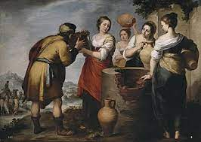
Δεν είχε ακόμα τελειώσει την προσευχή του, και να η Ρεβέκκα, ερχόταν με μια στάμνα στον ώμο. Κατέβηκε στην πηγή, γέμισε τη στάμνα της και ξανανέβηκε. Τότε έτρεξε ο δούλος να την συναντήσει και της είπε: «Άφησε με να πιω λίγο νερό απ' το σταμνί σου». Εκείνη απάντησε: «Πιες, κύριε μου». Και πρόθυμα κατέβασε το σταμνί που κρατούσε και του έδωσε να πιει. Όταν πια είχε πιει αρκετά, του είπε: «θα φέρω νερό και για τις καμήλες σου να πιουν, να ξεδιψάσουν». Έτρεξε και πήγε πίσω στην πηγή να πάρει νερό για όλες τις καμήλες.

Slide 3
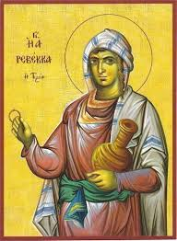
Όταν ποτίστηκαν οι καμήλες, ο δούλος τη ρώτησε, "Ποιανού κόρη είσ' εσύ; Υπάρχει χώρος στο σπίτι του πατέρα σου για να διανυκτερεύσω απόψε;»
Εκείνη απάντησε: «Εγώ είμαι κόρη του Βαθουήλ. Στο σπίτι μας υπάρχει χώρος για να περάσετε τη νύχτα».
Τότε ο Ελιέζερ ευχαρίστησε τον Κύριο που τον οδήγησε κατευθείαν στο σπίτι του ανεψιού του Αβραάμ.

Slide 4
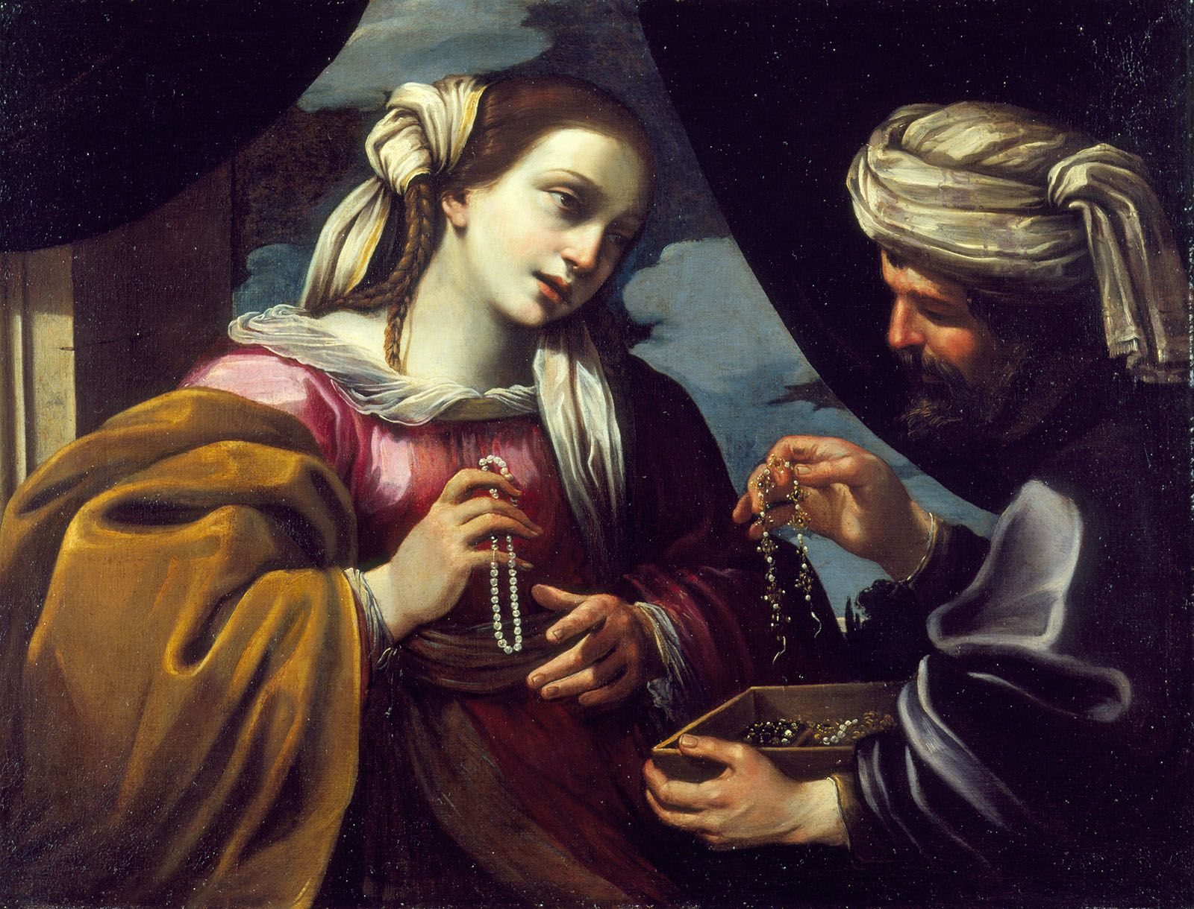
Η Ρεβέκκα έτρεξε στο σπίτι της και ανάγγειλε τα συμβάντα. Ο αδερφός της ο Λάβαν, έτρεξε να συναντήσει τον Ελιέζερ, τον έφερε στο σπίτι και τον φιλοξένησαν. Ο δούλος του Αβραάμ εξήγησε για ποιο λόγο ήρθε και ρώτησε αν δέχονται η Ρεβέκκα να παντρευτεί τον Ισαάκ. Οι γονείς της και ο αδελφός της αποκρίθηκαν: «Εμείς δεν μπορούμε να σου απαντήσουμε. Να η Ρεβέκκα, ρώτησέ την. Αν θέλει, ας γίνει σύζυγος του γιου του κυρίου σου». Η Ρεβέκκα δέχτηκε να ακολουθήσει τον δούλο στη Χαναάν και να παντρευτεί τον Ισαάκ. Τότε ο Ελιέζερ πρόσφερε σε όλους πλούσια δώρα.

Slide 5
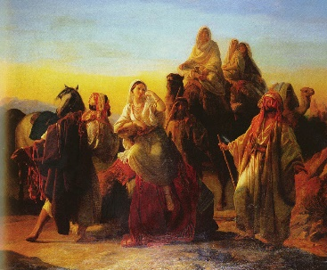
Το πρωί, ετοιμάστηκαν για το ταξίδι. Οι γονείς και τα αδέρφια της Ρεβέκκας, την ευχήθηκαν και την αποχαιρέτησαν. Κατόπιν ο δούλος του Αβραάμ, πήρε τη Ρεβέκκα και τις δούλες της και ξεκίνησαν όλοι μαζί για τη Χαναάν.
Στο μεταξύ ο Ισαάκ περίμενε. Όταν πλησίαζαν, η Ρεβέκκα ρώτησε το δούλο: «Ποιος είναι αυτός ο άνθρωπος που έρχεται να μας συναντήσει;» Ο δούλος απάντησε: «Είναι ο κύριος μου». Τότε εκείνη πήρε το πέπλο και σκεπάστηκε. Ο Ισαάκ πήρε τη Ρεβέκκα για γυναίκα του και την αγάπησε πολύ (Γένεση κεφ. 24).

Slide 6
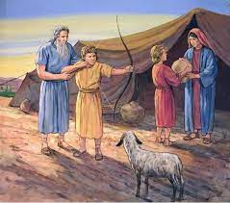
Η Ρεβέκκα έμεινε έγκυος με δίδυμα στην κοιλιά της. Αυτός που βγήκε πρώτος ήταν κόκκινος και τριχωτός σαν μανδύας, και τον ονόμασαν Ησαύ. Μετά βγήκε ο αδερφός του, που με το χέρι του κρατούσε τη φτέρνα του Ησαύ, και τον ονόμασαν Ιακώβ.
Ο Ησαύ έγινε εξαίρετος κυνηγός, άνθρωπος της υπαίθρου, ενώ ο Ιακώβ ήταν ήσυχος άνθρωπος, που του άρεσε να μένει στη σκηνή. Ο Ισαάκ αγαπούσε τον Ησαύ, γιατί του άρεσαν τα φαγητά του κυνηγιού ενώ η Ρεβέκκα αγαπούσε περισσότερο τον Ιακώβ.

Slide 7
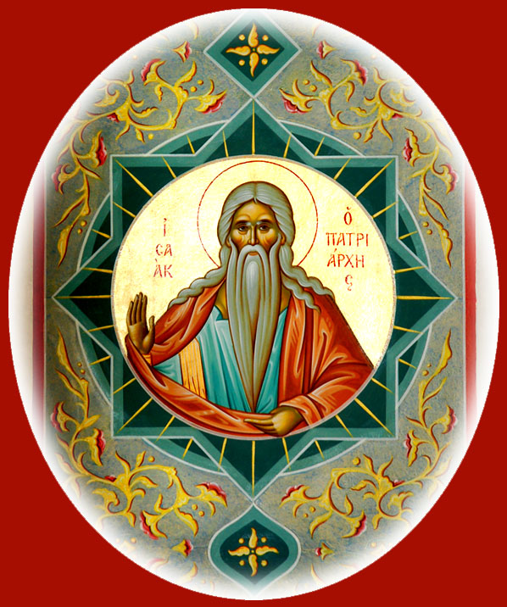
Ο Κύριος παρουσιάστηκε στον Ισαάκ (όπως παλιότερα στον Αβραάμ) και του είπε: «Μείνε σαν ξένος σ' αυτήν εδώ τη χώρα, κι εγώ θα είμαι μαζί σου και θα σε ευλογήσω· σ' εσένα και στους απογόνους σου θα δώσω όλα αυτά τα εδάφη και θα κρατήσω τον όρκο που έδωσα στον πατέρα σου τον Αβραάμ. Θα σου δώσω αναρίθμητους απογόνους σαν τ' αστέρια του ουρανού· θα τους δώσω όλες αυτές τις περιοχές και μέσω αυτών θα ευλογηθούν όλα τα έθνη της γης, γιατί ο Αβραάμ με υπάκουσε και τήρησε όλες τις προσταγές μου και τις εντολές μου.

Slide 8
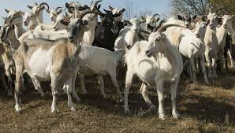
Τα χρόνια πέρασαν και ο Ισαάκ γέρασε. Τα μάτια του είχαν εξασθενήσει τόσο που δεν έβλεπε καθόλου. Μια μέρα κάλεσε τον Ησαύ, το μεγαλύτερο γιο του και του είπε: «Γιε μου! Εγώ γέρασα, και δεν ξέρω ποια μέρα θα πεθάνω. Πήγαινε λοιπόν, στην εξοχή να μου φέρεις κυνήγι, ετοίμασε μου ένα φαγητό, όπως μου αρέσει, και φέρε μου να φάω για να σε ευλογήσω». Η Ρεβέκκα άκουσε αυτά που έλεγε ο Ισαάκ. Όταν λοιπόν ο Ησαύ βγήκε να κυνηγήσει, εκείνη είπε στον Ιακώβ: «Πήγαινε στο κοπάδι και φέρε δυο καλά κατσικάκια. Εγώ θα τα μαγειρέψω για τον πατέρα σου πολύ νόστιμα, όπως του αρέσουν. Εσύ θα του τα πας θα τα φάει, για να ευλογήσει εσένα». Ο Ιακώβ της είπε: «Ναι, αλλά ο αδερφός μου ο Ησαύ είναι τριχωτός, ενώ εγώ δεν είμαι. Αν ο πατέρας μου με ψηλαφίσει και καταλάβει ότι τον κοροϊδεύω, θα προκαλέσω κατάρα εναντίον μου αντί για ευλογία». Αλλά η μητέρα του είπε: «Η κατάρα πάνω μου, παιδί μου! Μόνο άκουσε αυτά που σου λέω και πήγαινε να μου φέρεις τα κατσίκια».

Slide 9
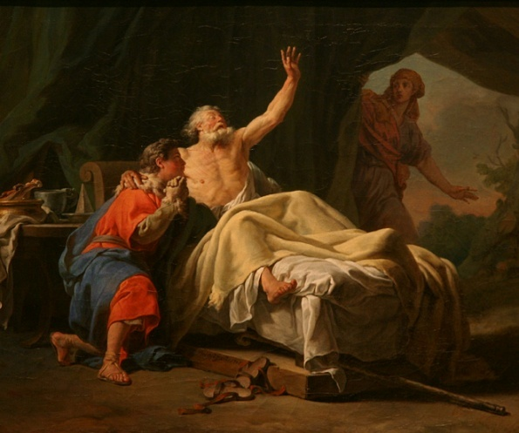
Ο Ιακώβ τα έφερε στη μητέρα του. Εκείνη έκανε ένα νόστιμο φαγητό, όπως το ήθελε ο πατέρας του. Μετά πήρε από τα ρούχα του Ησαύ και έντυσε τον Ιακώβ. Με το δέρμα των κατσικιών κάλυψε τα χέρια του και το λαιμό του και του έδωσε το φαγητό. Ο Ιακώβ το πήγε στον πατέρα του και του είπε: «Πατέρα μου! Είμαι ο Ησαύ, ο πρωτότοκος σου. Έκανα όπως μου είπες. Σήκω, λοιπόν, και κάτσε να φας απ' το κυνήγι μου για να με ευλογήσεις». Αλλά ο Ιακώβ ρώτησε: «Πώς έγινε γιε μου και το βρήκες τόσο γρήγορα;» Εκείνος απάντησε: «Ο Κύριος το έφερε μπροστά μου». Ο Ισαάκ του είπε «Πλησίασε να σε ψηλαφίσω, γιε μου, για να δω αν είσαι εσύ το παιδί μου ο Ησαύ ή όχι». Ο Ιακώβ πλησίασε τον πατέρα του κι εκείνος τον ψηλάφισε και είπε: «Η φωνή είναι του Ιακώβ αλλά τα χέρια του Ησαύ».

Slide 10
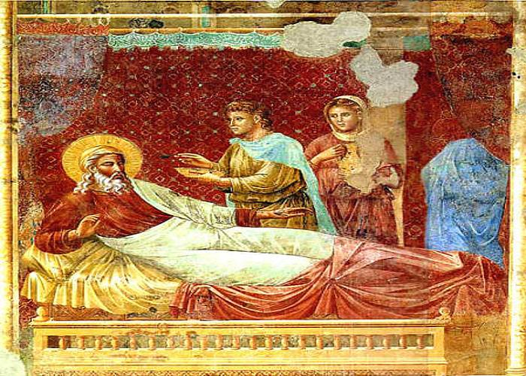
Και δεν τον αναγνώρισε ο Ισαάκ και του είπε «Φέρε μου, να φάω απ' το κυνήγι, για να σε ευλογήσω». Ο Ιακώβ του έφερε κοντά το φαγητό και έφαγε, του έφερε και κρασί και ήπιε. Τότε του είπε ο Ισαάκ: «Πλησίασε και φίλησε με, παιδί μου». Ο Ιακώβ πλησίασε και τον φίλησε. Ο Ισαάκ μύρισε τη μυρωδιά από τα ρούχα του και πείστηκε ότι είναι ο Ησαύ. Έδωσε λοιπόν σ’ αυτόν όλες τις ευχές και κληροδότησε σ’ αυτόν τα πάντα, νομίζοντας ότι είναι ο πρωτότοκος γιος του.

Slide 11
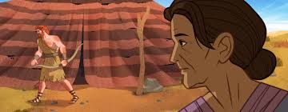
Μόλις ο Ιακώβ απομακρύνθηκε, γύρισε ο αδερφός του ο Ησαύ από το κυνήγι. Ετοίμασε κι αυτός ένα νόστιμο φαγητό, το έφερε στον πατέρα του και είπε: «Σήκω, πατέρα μου, να φας απ' το κυνήγι του γιου σου για να με ευλογήσεις». Ο Ισαάκ ρώτησε: «Ποιος είσαι εσύ;» Κι αυτός απάντησε: «Είμαι ο γιος σου, ο πρωτότοκος σου, ο Ησαύ». Τότε ο Ισαάκ ταράχτηκε και είπε: «Ποιος λοιπόν ήταν αυτός που μου έφερε το κυνήγι; Έφαγα πριν έρθεις εσύ και τον ευλόγησα, και θα παραμείνει ευλογημένος». O Ησαύ άρχισε να φωνάζει γεμάτος πίκρα: «Ευλόγησε με κι εμένα, πατέρα μου!» Ο Ισαάκ του είπε: «Ο αδερφός σου ήρθε με απάτη και πήρε την ευλογία σου». Έτσι ο Ησαύ μίσησε τον Ιακώβ.
Η Ρεβέκκα προκειμένου να γλιτώσει τον Ιακώβ από την οργή του, τον έστειλε στον αδελφό της τον Λάβαν στη Χαρράν της Μεσοποταμίας. Και ο Ισαάκ τον κατευόδωσε να πάει στην πατρίδα της μητέρας του και να πάρει από εκεί σύζυγο.

